Slide 1

שיעור חלילית לכיתה ב
נושא השיעור: מנגינות נעימות – סי לה וסול
עם המורה: אמונה שטיין חג'אג'
Notes:
כתבו את המלל בהתאם ואת הציוד הדרוש.

Slide 2

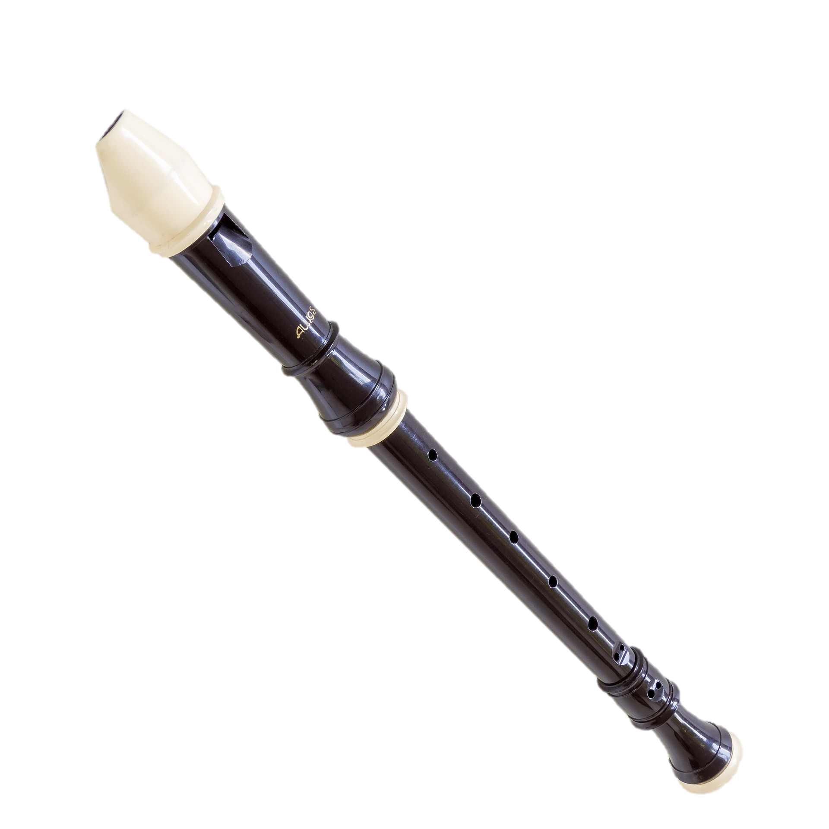
מה להביא לשיעור?
חלילית
Image by Jean van der Meulen from Pixabay
Notes:
למחוק שקופית זו אם אין בה צורך.
משך השקף: דקה
בשקף זה ודאו שכולם הצטיידו בעזרים הנדרשים (מומלץ שעזרים אלו יהיו גם אצלכם עבור הדגמה).
מחקו את המיותר או הוסיפו במידת הצורך (הקפידו על זכויות היוצרים).
זה הזמן להציג את כללי ההתנהגות בשיעור: בקשו מהלומדים לסגור חלונות של יישומים אחרים במחשב, להרחיק אמצעים מסיחים, להתיישב בחדר שקט, להניח כוס מים לידם, ובעיקר להתמקד במפגש.

Slide 3
מה נלמד היום?
נלמד להפיק צליל נעים ועדין
נלמד להכיר מקצבים שונים
נלמד לנגן את המקצבים השונים עם הצלילים סי - לה - סול
ובסוף... חידון מוזיקלי
Notes:
משך השקף: 2 דקות
הציגו את עצמכם ואת מהלך השיעור:
מוזמנים לפנות בצורה אישית לתלמידים: דוגמה לטקסט שייאמר בעל פה: "שלום, שמי___. אני מורה ל____ ממקום בארץ____. מה שלומכם? אני שמח/ה שהצטרפתם אליי", וכו'.
נושא השיעור ומה מטרתו: דוגמה לטקסט שייאמר בעל פה: "בשיעור הזה נלמד על_________. הצטרפו אליי ויהיה לנו כיף. מוכנים? מתחילים!"
נתחיל ב…. (שלב פתיח השיעור)
נמשיך בלגלות (שלב הלימוד / הקניה - כתבו כאן שאלה מסקרנת שתיתן מענה על מטרת השיעור)
נתנסה ב… (שלב התרגול / התנסות)
נסכם (שלב סיכום השיעור)

Slide 4
האזינו למנגינה הבאה ונסו לענות על השאלות:
האם האצבעות שלי זזו מהר או לאט?
האם הצליל היה נעים לדעתכם?
האם המנגינה הייתה חזקה (f פורטה) או חלשה ( pפיאנו)? אולי גם וגם?
Notes:
משך השקף: עד 2 דקות
הצעות: משחק, חידה, הדגמה, סימולציה, דוגמה, טענה, משפט אמת משפט שקר, ועוד.
דוגמה לחידה: תמונה של דמות או חפץ הקשורה לנושא. הקשר לנושא יתגלה במהלך השיעור.
מה הקשר בין………….

Slide 5
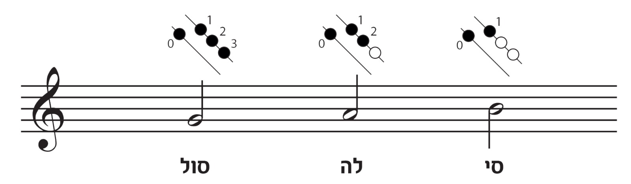
הצלילים שננגן היום:
Notes:
משך השקף: עד 2 דקות
שלב זה ייצור חיבור קוגניטיבי ורלוונטיות בין הנושא הנלמד לידע הקודם של הלומדים.
בכיתות נמוכות מומלץ שהחיבור יהיה מינורי וכללי. אם הועברו כבר שיעורים במקצוע, כדאי לחבר לידע שהועבר בשיעור הקודם.
דוגמה לטקסט שייאמר בעל פה:
"יצא לכם לפגוש סיטואציה שבה... / בשיעורים הקודמים למדנו על… והיום נמשיך עם... /
יכול להיות שבבית הספר כבר עסקתם בנושא זה, וגם אם לא, לא נורא, זו ההזדמנות להכיר/להעמיק..."

Slide 6
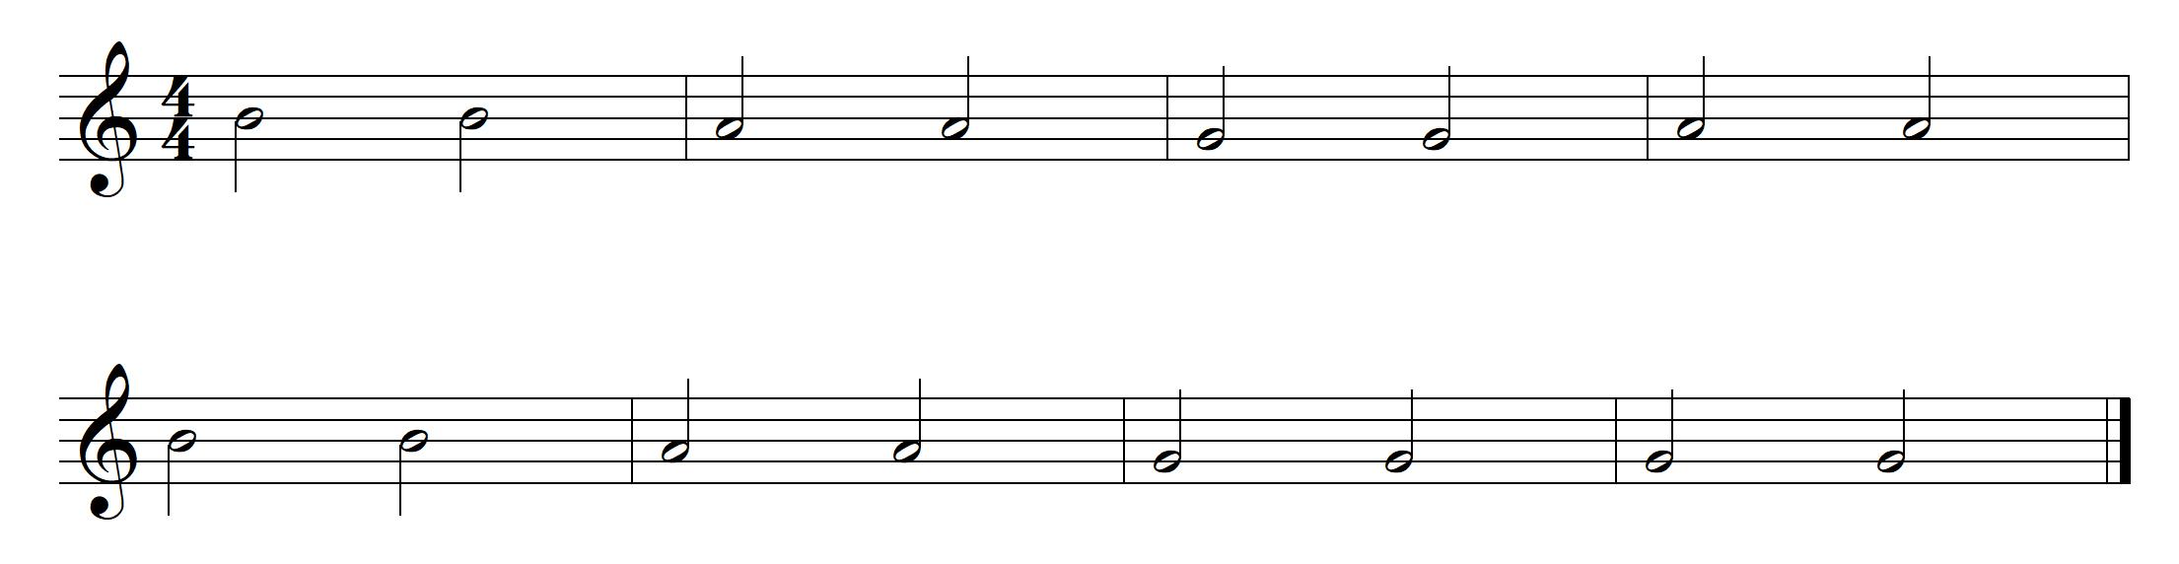

מנגינה מספר 1
חצאים
סי
לה
סול
שימו לב:
צליל רך ונעים
שתי פעמות על כל תו - חצאים
Notes:
רצף מספרי השקפים הבאים 11-15 מכיל בתוכו: הקניית ידע, תרגול ופתרון, תרגול ופתרון נוספים. משך זמן כל הרצף הוא 20 סה"כ.
הקניה: התייחסות למטרת למידה אחת מרכזית וממוקדת. שימוש במגוון ייצוגי תוכן כגון תמונות וסרטונים - ניתן לצרף סרטונים מבית היוצר של מטח בלבד, צילומי מסך, כתבות, תכנים מספרי הלימוד, טקסט מצומצם בהתאם לזכויות יוצרים. ניתן לשלב תרגיל או שאלה לדוגמה שאתם פותרים.

Slide 7
מנגינה מספר 1

Slide 8
מנגינה מספר 2
חידה 1: כמה פעמים מופיע התו סי במנגינה?
חידה 2: מי מכיר את סימן הפסיק? מה הוא מסמן לנו לעשות?
סי
לה
סול
שימו לב:
צליל נעים ורך
שתי פעמות על כל תו - חצאים
נשימות
Notes:
תרגול: לא יותר מ-3 דקות. ניתן לעשות 2-1 סבבים של תרגול מול המחשב (שאלה על הלוח וכתיבה בדף, יצירה עם צבעים/בצק/פלסטלינה) או ברחבי הבית (חפצים הקיימים ברשותם או שילוב של אינטראקציה עם בני המשפחה).
המלצה לכיתות הנמוכות: לשאול שאלות שמפעילות את התלמידים בסגנון הצגות ילדים/ערוץ הילדים, כמו למשל "איפה נמצא הכרטיס השני...? אני לא זוכר... אתם יודעים איפה הוא?"
דוגמאות: https://www.youtube.com/watch?v=sGfdE0es80w תוכנית בישול לילדים. מדברים עם הילדים לאורך השיעור ושואלים אותם שאלות.
art attack : https://www.youtube.com/watch?v=QX013_tz4rM

Slide 9

מנגינה מספר 2
Notes:
פתרון התרגול: לאחר שהתלמידים תרגלו באופן עצמאי, יש להראות את הפתרון ולדון בו. ניתן להראות טעויות נפוצות ולהסביר כיצד יש לפתור אותן.

Slide 10
מנגינה מספר 3
חידה 1: כמה פעמים התו לה מופיע במנגינה?
5 פעמים / 6 פעמים / 7 פעמים
חידה 2: במנגינה יש תו אחד שונה.
על איזה תו מדובר? איפה הוא נמצא?
Notes:
פתרון התרגול: לאחר שהתלמידים תרגלו באופן עצמאי, יש להראות את הפתרון ולדון בו. ניתן להראות טעויות נפוצות ולהסביר כיצד יש לפתור אותן.

Slide 11
מנגינה מספר 3
רבעים
שימו לב:
צליל נעים ורך
פעמה אחת על כל תו - רבעים
נשימות
נקישת לשון
Notes:
תרגול: לא יותר מ-3 דקות. ניתן לעשות 2-1 סבבים של תרגול מול המחשב (שאלה על הלוח וכתיבה בדף, יצירה עם צבעים/בצק/פלסטלינה) או ברחבי הבית (חפצים הקיימים ברשותם או שילוב של אינטראקציה עם בני המשפחה).
המלצה לכיתות הנמוכות: לשאול שאלות שמפעילות את התלמידים בסגנון הצגות ילדים/ערוץ הילדים, כמו למשל "איפה נמצא הכרטיס השני...? אני לא זוכר... אתם יודעים איפה הוא?"
דוגמאות: https://www.youtube.com/watch?v=sGfdE0es80w תוכנית בישול לילדים. מדברים עם הילדים לאורך השיעור ושואלים אותם שאלות.
art attack : https://www.youtube.com/watch?v=QX013_tz4rM

Slide 12
מנגינה מספר 3
Notes:
פתרון התרגול: לאחר שהתלמידים תרגלו באופן עצמאי, יש להראות את הפתרון ולדון בו. ניתן להראות טעויות נפוצות ולהסביר כיצד יש לפתור אותן.

Slide 13
מנגינה מספר 4
רבעים וחצאים
שימו לב:
צליל נעים ורך
מקצב - רבעים וחצאים
נשימות
נקישת לשון
Notes:
משך השקף: עד 5 דקות
סיכום ויציאה לתרגול. שלב זה יכלול סיכום של התוכן הנלמד תוך מענה על שאלות כמו: מה עשינו פה היום? מה למדנו? מומלץ לשלב אלמנטים חווייתיים כגון משחק מסכם, חידה, טיפ מיוחד להמשך הלמידה ועוד.

Slide 14
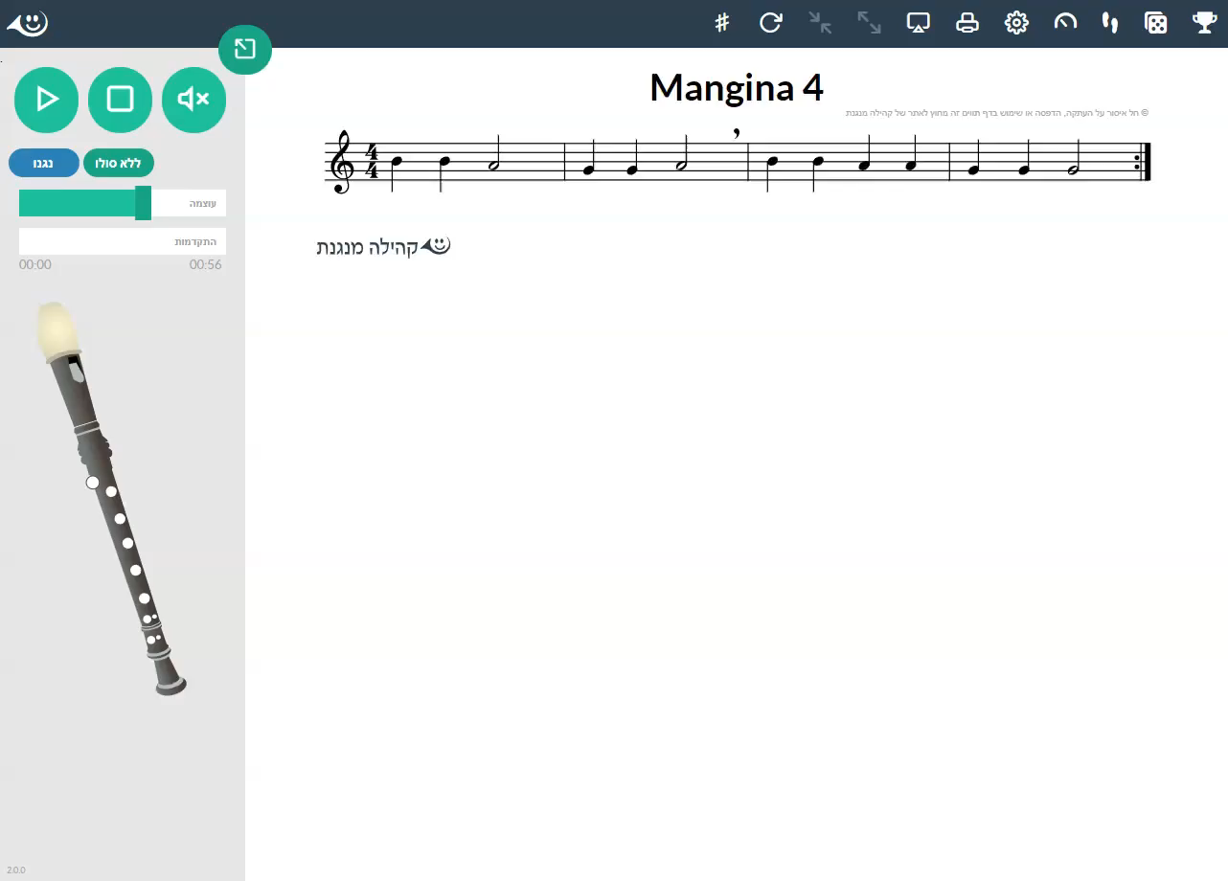
מנגינה מספר 4

Slide 15
מה למדנו היום?
למדנו להפיק צליל נעים ועדין
הכרנו מקצבים שונים – חצאים ורבעים
נשמנו במקומות הנכונים
הקשנו עם הלשון כמו שצריך
המצאנו מנגינות נעימות
Notes:
משך השקף: 2 דקות
הציגו את עצמכם ואת מהלך השיעור:
מוזמנים לפנות בצורה אישית לתלמידים: דוגמה לטקסט שייאמר בעל פה: "שלום, שמי___. אני מורה ל____ ממקום בארץ____. מה שלומכם? אני שמח/ה שהצטרפתם אליי", וכו'.
נושא השיעור ומה מטרתו: דוגמה לטקסט שייאמר בעל פה: "בשיעור הזה נלמד על_________. הצטרפו אליי ויהיה לנו כיף. מוכנים? מתחילים!"
נתחיל ב…. (שלב פתיח השיעור)
נמשיך בלגלות (שלב הלימוד / הקניה - כתבו כאן שאלה מסקרנת שתיתן מענה על מטרת השיעור)
נתנסה ב… (שלב התרגול / התנסות)
נסכם (שלב סיכום השיעור)

